Slide 1

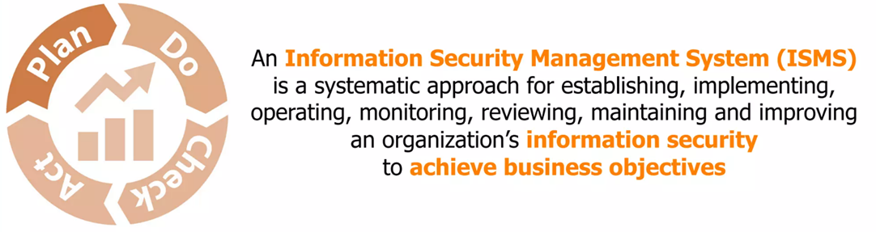



國家級資訊安全推動方案: 還要有ISMS|資訊安全管理系統
資料來源: https://www.slideshare.net/AndreyProzorov/iso-270012022-introduction
ISO 國際標準
隸屬美國商務部
國家標準與技術研究所
ISO - International Organization for Standardization
National Institute of Standards and Technology
ISO/IEC 27001:2022
Information security, cybersecurity and privacy protection — Information security management systems — Requirements
NIST CSF(Cybersecurity Framework) 2.0
ISO/IEC 27002:2022
Information security, cybersecurity and privacy protection — Information security controls
NIST SP 800-53 | 53A | 53 B
ISO/IEC 27005:2022
Information security, cybersecurity and privacy protection — Guidance on managing information security risks
NIST AI Risk Management Framework

Slide 2
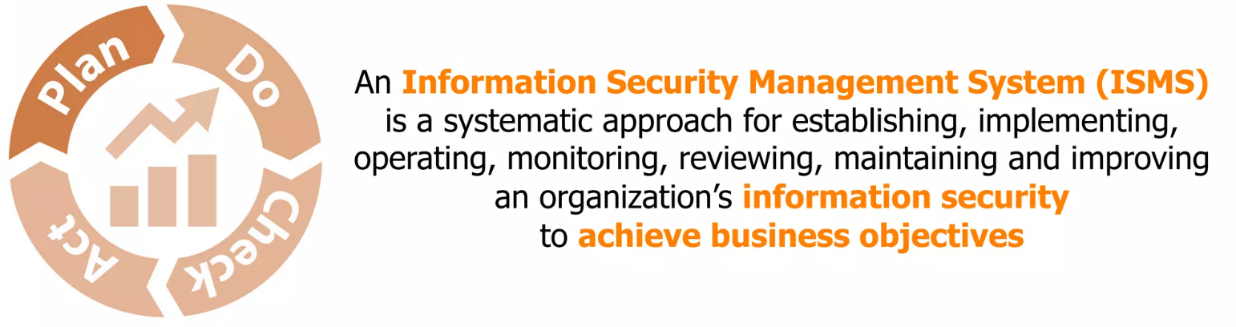
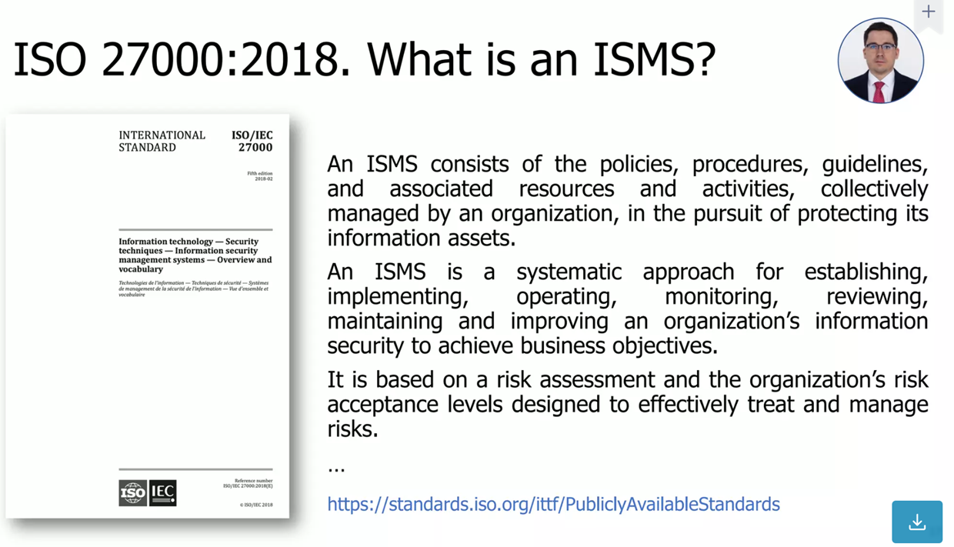
1.1.資訊安全管理系統 ISMS Information security management systems
資料來源: https://www.slideshare.net/AndreyProzorov/iso-270012022-introduction

Slide 3
ISO-27000系列標準
ISO/IEC 27000:2018 | Information technology — Security techniques — Information security management systems — Overview and vocabulary 概述和詞彙
ISO/IEC 27001:2022 | Information security management systems ---- Requirements 要求
IS0/IEC 27002:2022 | Information security, cybersecurity and privacy protection — Information security controls 安全控制措施 ISO/IEC 27002 提供了一種最佳實踐方式用來初始化、實作、及管理的一套資訊安全系統。
ISO/IEC 27003:2017 | Information technology — Security techniques — Information security management systems — Guidance 實施指南
ISO/IEC 27004:2016 | Information technology — Security techniques — Information security management — Monitoring, measurement, analysis and evaluation 監控 量度 分析 與 評估
ISO/IEC 27005:2022 | Information security, cybersecurity and privacy protection — Guidance on managing information security risks 風險管理
ISO/IEC 27007:2020 | Information security, cybersecurity and privacy protection — Guidelines for information security management systems auditing 資安稽核
ISO/IEC TS 27008:2019 | Information technology — Security techniques — Guidelines for the assessment of information security controls 安全控制措施 的 驗證
ISO/IEC 27014:2020 | Information security, cybersecurity and privacy protection — Governance of information security 資安治理

Slide 4
ISO27000系列標準
ISO/IEC 27009:2020 | Information security, cybersecurity and privacy protection — Sector-specific application of ISO/IEC 27001 — Requirements
ISO/IEC 27010:2015 | Information technology — Security techniques — Information security management for inter-sector and inter-organizational communications
ISO/IEC 27011:2016 | Information technology — Security techniques — Code of practice for Information security controls based on ISO/IEC 27002 for telecommunications organizations
ISO/IEC TR 27015:2012 | Information technology — Security techniques — Information security management guidelines for financial services
ISO/IEC 27017:2015 | Information technology — Security techniques — Code of practice for information security controls based on ISO/IEC 27002 for cloud services
ISO/IEC 27018:2019 | Information technology — Security techniques — Code of practice for protection of personally identifiable information (PII) in public clouds acting as PII processors
ISO 27799:2016 | Health informatics — Information security management in health using ISO/IEC 27002

Slide 5
導入ISMS
目的:設定機關內持續運作的資安管理目標與相關機制
Benefits:
比較項目 | 導入前 | 導入後
安全目標 | 未明確設定 | 可衡量指標
瞭解風險來源 | 被動回應 | 積極回應
業務承擔風險 | 風險高 | 風險降至可接受
使用者信心 | 信心不足 | 信心高
使用者資安滿意度 | 滿意度低 | 滿意度高
資訊安全管理難度 | 分散式的管理 | 系統式的管理
資安事件回應速度 | 事件處理人力未有效管理 | 建立事件回應機制
資訊作業效率 | 人員經驗分享 效率低 | 定義標準流程 效率高
內部稽核能力 | 缺乏專業人力 | 具規劃和實務能力

Slide 6
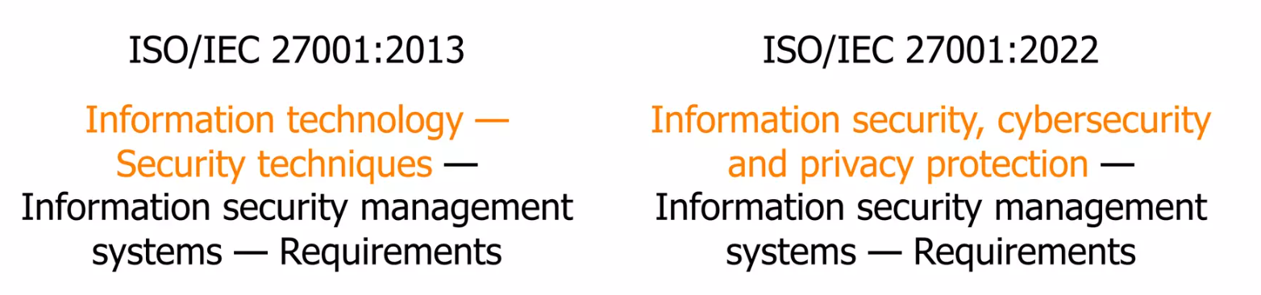
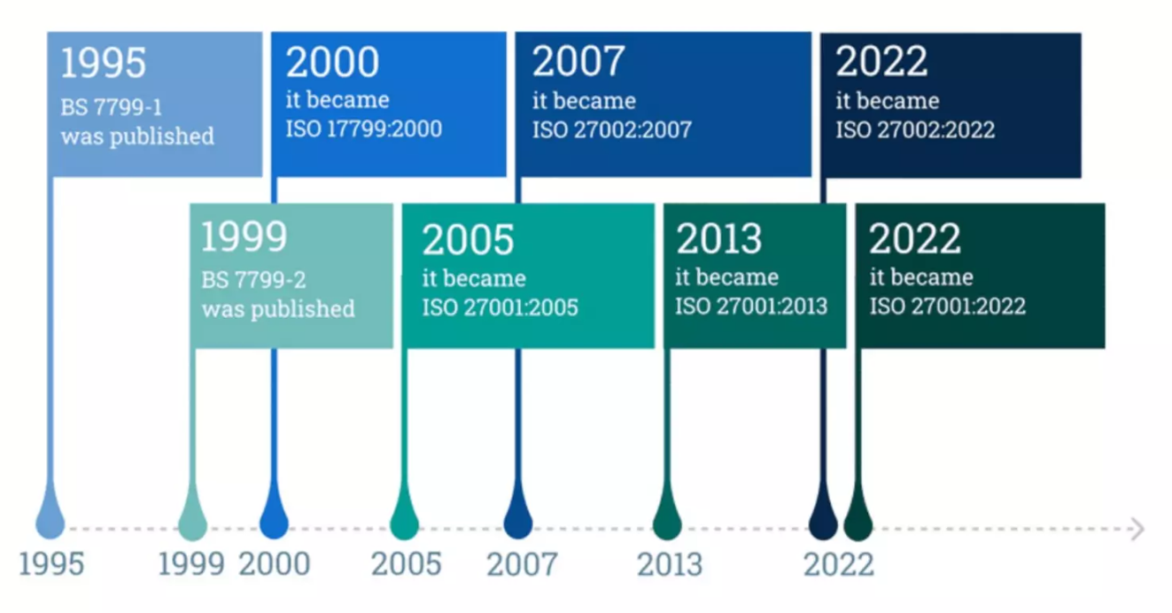
27001:歷史發展
資料來源: https://www.slideshare.net/AndreyProzorov/iso-270012022-introduction
ISO/IEC 27001:2022 版與2013 版關鍵差異說明 轉版指引說明
https://twap.sgs.com/trainsys/data/Changes-in-ISO-27001-2013-2022-Guidance.pdf

Slide 7
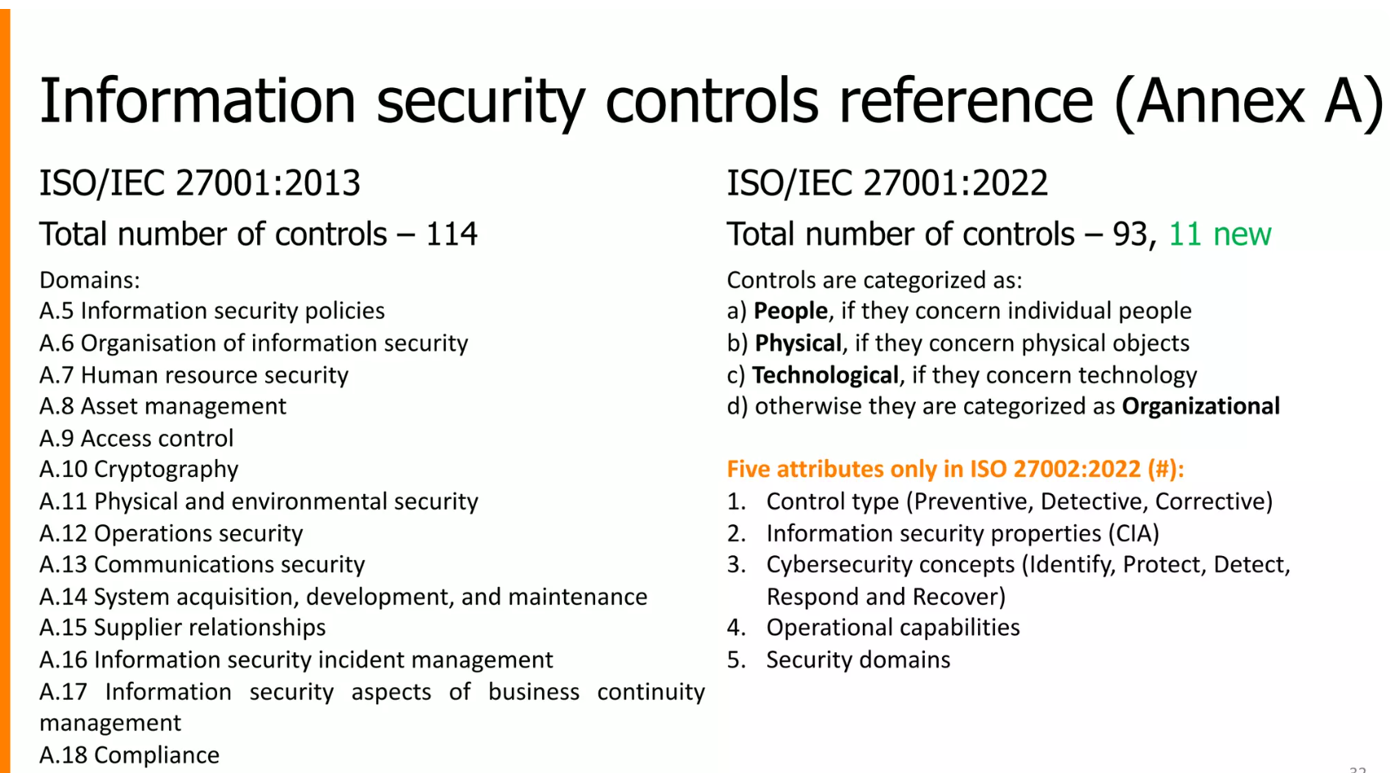
CNS/ISO:2013版 與2022版差異:
控制措施
控制措施:
從 114 項減少到 93 項
部分控制措施被合併，另一些被刪除
引入了11 新的控制措施，還有一些做更新
資料來源: https://www.slideshare.net/AndreyProzorov/iso-270012022-introduction

Slide 8
CNS/ISO 27001:2022文件架構
第一章：範圍（Scope）
第二章：規範性引用文件（Normative references）
第三章：術語和定義（Terms and definitions）
第四章：組織的背景
Context of the organization
第五章：領導（Leadership）
第六章：規劃（Planning）
第七章：支持（Support）
第八章：運行（Operation）
第九章：績效評估（Performance evaluation）
第十章：改善（Improvement）
附錄 A 資訊安全控制項參考
Information security controls reference
4 大關鍵領域 (2013版:14 個整合成4大) | 控制措施範例
組織 5 Organizational controls(5.1-5.37) | 5.35 Independent review of information security 5.37 Documented operating procedures
人員 6 People controls (6.1-6.8) | 6.3 Information security awareness, education and training
實體 7 Physical controls (7.1-7.14) | 7.4 Physical security monitoring
技術 8 Technological controls (8.1-8.34) | 8.28 Secure coding 8.31 Separation of development, test and production environments 8.34 Protection of information systems during audit testing
https://www.isoleader.com.tw/home/iso-coaching-detail/ISO27001

Slide 9
ISO/IEC 27001:2013 14個關鍵領域
Annex A.5 – Information security policies (2 controls)資訊安全政策 | Annex A.12 – Operations security (14 controls) 操作|營運安全
Annex A.6 – Organisation of information security (7 controls)推動資訊安全的組織 | Annex A.13 – Communications security (7 controls) 通信安全
Annex A.7 – Human resource security (6 controls)人力資源安全 | Annex A.14 – System acquisition, development and maintenance 系統獲取、開發和維護 (13)
Annex A.8 – Asset management (10 controls)資產管理 | Annex A.15 – Supplier relationships (5 controls) 供應商關係
Annex A.9 – Access control (14 controls) 存取控制 | Annex A.16 – Information security incident management (7 controls) 資訊安全事件管理
Annex A.10 – Cryptography (2 controls) 密碼學 | Annex A.17 – Information security aspects of business continuity management (4 controls) 業務連續性管理的資訊安全方面
Annex A.11 – Physical and environmental security (15 controls) 實體和環境安全 | Annex A.18 – Compliance (8 controls) 合規性 確保組織識別相關法律法規。這有助於他們瞭解他們的法律和合同要求，減輕不合規的風險以及隨之而來的處罰。
https://www.itgovernance.co.uk/blog/iso-27001-the-14-control-sets-of-annex-a-explained

Slide 10
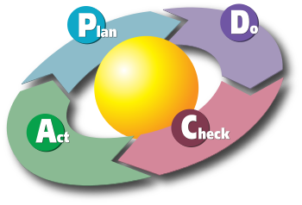
導入ISMS的過程與程式:PDCA
https://zh.wikipedia.org/wiki/PDCA
由美國學者愛德華茲·戴明提出，因此也稱戴明環。這個四步的循環一般用來提高產品品質和改善產品生產過程。
這個過程循環也被人熟知為：Plan-Do-Study-Act（PDSA），戴明圓環（Deming cicle/cycle/wheel）或者哈特利圓環。
PDCA（Plan-Do-Check-Act的簡稱）循環式品質管理，針對品質工作按規劃、執行、查核與行動來進行活動，以確保可靠度目標之達成，並進而促使品質持續改善。
規劃(Plan) | 產品可靠度目標預測與訂定、可靠度計畫研擬與確定、可靠度組織與分工。 建立一個明確的目標，並制定相關的計劃和確定必要的程式。
執行(Do) | 執行plan中的計劃和程式 並收集資訊來為下一步進行的修正和改善。
檢查(Check) | 產品可靠度評定與評估、可靠度作業管制與稽核。
行動(Action) | 各種可靠度工作之作業單位間協調、可靠度改善對策訂定、改善行動執行。

Slide 11
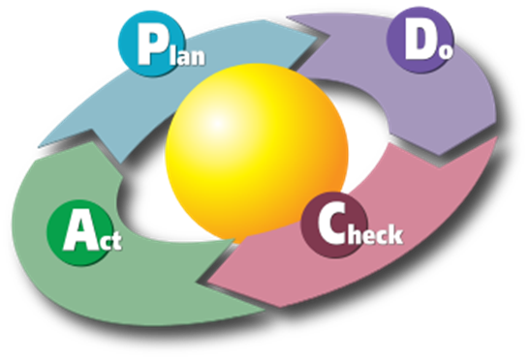
計畫(Plan)、執行(Do)、檢查(Check)及行動(Act)程式
第一章：範圍(Scope)
第二章：規範性引用文件(Normative references)
第三章：術語和定義(Terms and definitions)
第四章：組織的背景 Context of the organization | 4.1瞭解組織及其全景 4.2理解關注方的需要及期望 4.3決定資訊安全管理系統之範圍 4.4資訊安全管理系統
第五章：領導Leadership | 5.1領導及承諾 5.2政策 5.3組織角色、責任及權限
第六章：規劃Planning | 6.1因應風險評及機會之行動 6.2資訊安全目標極其達成之規劃
第七章：支持Support | 7.1資源 7.2能力 7.3認知 7.4溝通或傳達 7.5文件化資訊
第八章：運行Operation | 8.1運作之規劃及控制 8.2資訊安全風險評鑑 8.3資訊安全風險處理
第九章：績效評估 Performance evaluation | 9.1監督、量測、分析及評估 9.2內部稽核(Internal audit) 9.3管理審查(Management review)
第十章：改善(Improvement) | 10.1不符合項目(nonconformity)及矯正措施(corrective action) 10.2持續改善(Continual improvement)

Slide 12
4. Context of the organization 組織背景
4.1 瞭解組織及其背景 | Understanding the organization and its context 組織應確定與其宗旨相關的外部和內部問題，並且影響其實現資訊安全管理系統預期結果的能力。 注：確定這些問題是指建立組織的外部和內部環境在 ISO 31000:2018[5] 的第 5.4.1 條中考慮。
4.2 瞭解相關方的需求和期望 | 組織應確定： a) 與資訊安全管理體系相關的相關方； b) 這些相關方的相關要求； c) 這些需求中的哪些將通過資訊安全管理得到解決系統。 注：相關方的要求可以包括法律法規要求和合同義務。
4.3 確定資訊安全管理體系的範圍 | 組織應確定資訊安全的邊界和適用性 管理體係來確定其範圍。 在確定該範圍時，組織應考慮： a) 4.1 中提到的外部和內部問題； b) 4.2 中提到的要求； c) 組織執行的活動與組織執行的活動之間的介面和依賴關係由其他組織執行。 範圍應作為檔化資訊提供。
4.4 資訊安全管理體系 | 組織應建立、實施、保持並持續改進資訊安全管理體系，包括所需的過程及其相互作用，按照本檔的要求。

Slide 13
5.Leadership領導力
5.1 領導力和承諾 | 5.2 政策 | 5.3 組織角色、職責和權限
5.1 領導力和承諾
最高管理者應展示對資訊安全管理系統的領導和承諾
確保建立【資訊安全方針】和【資訊安全目標】 並與【組織戰略方向】相容；
確保將【資訊安全管理體要求】 整合到 組織的過程；
確保資訊安全管理體 所需的資源可用；
傳達有效資訊安全管理和符合要求的 重要性
資訊安全管理體係要求；
確保資訊安全管理體系實現其預期結果；
指導和支持人員為資訊安全的有效性做出貢獻管理系統;
促進持續改進；
支持其他相關管理角色(roles)展示他們的領導力，因為這適用於他們責任範圍。
注：本檔中提及的“業務”可以廣義地解釋為那些活動核心是組織存在的目的。

Slide 14
5.Leadership領導力
5.1 領導力和承諾 | 5.2 政策 | 5.3 組織角色、職責和權限
5.2 政策(policy)
A.最高管理層應建立【資訊安全政策(information security policy)】：
a) 適合於組織的宗旨；
b) 包括資訊安全目標或提供設置資訊的 框架
資訊安全目標(information security objective)；
(1)包括滿足與資訊安全相關的適用要求的承諾；
(2)包括持續改進資訊安全管理體系的承諾。
B.資訊安全政策應：
(1)可作為文件化資訊(documented information)使用；
(2)在組織內溝通；
(3)適當時，可供相關方(interested parties)使用。
5.3 組織角色(roles)、職責(responsibility)和權限(authories)
最高管理者(Top managemer)應確保資訊安全相關角色的職責和權限在組織內指派和溝通。
最高管理者應分配以下職責和權限：
(1)確保資訊安全管理體系符合本標準的要求文檔;
(2)向最高管理層報告資訊安全管理體系的績效。
注：最高管理者還可以分配職責和權限以報告組織的績效組織內的資訊安全管理體系。

Slide 15
6.Planning規劃
6.1 應對風險(risk)和機遇(opportunities)的 行動(action) | 6.1.1 總則(General) 6.1.2 資訊安全風險評估Information security risk assessment 6.1.3 資訊安全風險處理Information security risk treatment
6.2 資訊安全目標和實現計劃 Information security objectives and planning to achieve them
6.3 變更規劃 Planning of changes | 當組織確定需要對資訊安全管理系統進行變更時，變更應有計劃地進行。
7. Support支持
7.1 資源 Resources | 組織應確定並提供建立所需的資源，資訊安全管理的實施、維護和持續改進系統。
7.2 能力Competence
7.3 意識 Awareness
7.4 通訊 Communication | 組織應確定與以下方面相關的內部和外部溝通的需要 資訊安全管理體系包括：(1)關於溝通的內容； (2)何時溝通； (3)與誰溝通； (4)如何溝通
7.5 文件化資訊 Documented information | 7.5.1 總則 7.5.2 建立和更新Creating and updating 7.5.3 文件化資訊的控制Control of documented information
8. Operation 營運| 運作| 操作
8.1 運行計劃和控制 Operational planning and control
8.2 資訊安全風險評估 Information security risk assessment | 組織應按計劃的時間間隔或在考慮到 【6.1.2 Planning規劃】中確定的標準，提議或發生重大變化。 組織應保留資訊安全風險評估結果的文件化資訊 。
8.3 資訊安全風險處理 Information security risk treatment | 組織應實施資訊安全風險處理計劃。 組織應保留資訊安全風險處理結果的文件化資訊。

Slide 16
10.Improvement改進
9. Performance evaluation 績效評估
9.1 監視、測量、分析和評價 Monitoring, measurement, analysis and evaluation
9.2 內部稽核(Internal audit) | 9.2.1 總則 9.2.2 內部稽核程序(Internal audit programme)
9.3 管理評審(Management review) | 9.3.1 總則 9.3.2 管理階層 審查 輸入 Management review inputs 9.3.3 管理階層 審查 結果 Management review results
Conformity management
10.1 持續改進 Continual improvement
組織應持續改進ISMS的 適宜性(suitability)、 充分性(adequacy ) 和 有效性(effectiveness)。
10.2 不符合和糾正措施 Nonconformity and corrective action
When a nonconformity occurs, the organization shall: 該幹何事? Corrective actions shall be appropriate to the effects of the nonconformities encountered. 糾正措施 應與遇到的不合格的影響相適應 Documented information shall be available as evidence of: 1) The nature of the nonconformities and any subsequent actions taken, 2) the results of any corrective action.

Slide 17
Internal audit內部稽核(9.2)
9.2.1 總則 General | 組織應按計劃的時間間隔進行內部稽核，以提供有關是否資訊安全管理體系： (A)符合 1) 組織自身對其資訊安全管理體系的要求； 2)本檔的要求； (B)得到有效實施和維護。
9.2.2 內部稽核程序 Internal audit programme | 組織應策劃、建立、實施和保持稽核方案，包括頻率、方法、職責、規劃要求和報告。 在建立內部稽核方案時，組織應考慮以下方面的重要性： 有關的過程和以前稽核的結果。 組織應： a) 規定每次稽核的稽核准則和範圍； b) 選擇稽核員並進行稽核以確保稽核過程的客觀性和公正性； c) 確保將稽核結果報告給相關管理人員； 應提供文件化資訊作為稽核方案實施的證據及稽核結果
。

Slide 18
資安稽核
ISO 19011中稽核之定義：
Systematic, independent and documented process for obtaining audit evidence and evaluating it objectively to determine the extent to which audit criteria are fulfilled.
透過系統化、獨立性及檔化的流程取得稽核證據，並透過客觀地評估，以鑑別其稽核準則所涵蓋的範圍是否達成。
稽核類型
內部稽核(Internal audit) | First Party（第一方稽核） 內部稽核由組織內部所發起的稽核活動 確保管理制度的維護、發展與改善符合目標
外部稽核(External audit) | Second party 第二方稽核 組織對其 供應商 或 外包商 所進行之稽核 評估供應商與外包商是否符合合約要求或規定
 | Third party 獨立稽核 由獨立的機構對組織進行稽核 決定組織是否符合標準，建立、施行並維護文件化之管理制度 ISO 27001:2022 稽核

Slide 19
附錄 A 資訊安全控制項參考 Information security controls reference
1.3.安全控制措施 與 CNS/ISO 27002
ISO 27002:2022 改版重點解析 /上篇 https://cybersecurenews.com.tw/policy-008/
ISO 27002:2022 改版重點解析 /下篇 https://cybersecurenews.com.tw/policy-009/
4 大關鍵領域 (2013版:14 個) (2022版:4 個) | 控制措施: 從 114 項減少到 93 項 部分控制措施被合併，另一些被刪除，還有一些做更新 引入了底下11 新的控制措施
5 組織控制措施 (37) Organizational controls (5.1-5.37) | 5.4 Threat intelligence (威脅情資) 5.23 Information security for use of cloud services (雲服務的資訊安全) 5.30 ICT readiness for business continuity (資通訊技術營運持續整備)
6 人員控制措施 (8) People controls (6.1-6.8)
7 實體環境控制措施 (14) Physical controls (7.1-7.14) | 7.4 Physical security monitoring(實體安全監視)
8 技術控制措施 (34) Technological controls (8.1-8.34) | 8.9 Configuration management (組態管理) 8.10 Information deletion (資訊刪除) 8.11 Data masking (資料遮罩) 8.12 Data leakage prevention (資料外洩防護) 8.16 Monitoring activities (監視活動) 8.23 Web filtering (網站過濾) 8.28 Secure coding (安全程式碼撰寫)

Slide 20
安全控制措施 | Security Controls
控制措施係定義為修改或維持風險之措施。
某些控制措施係修改風險的控制措施,而其他則係維持風險。
範例:資訊安全政策僅能維持風險,而遵循資訊安全政策可修改風險。
measure that maintains and/or modifies risk
資料來源: CNS 27002:2023
Security Control Frameworks 安全控制架構
ISO國際標準:ISO 27001/27002:2022
美國標準:NIST SP 800-53 | 53A | 53 B
NIST SP 800-53 Rev. 5 Security and Privacy Controls for Information Systems and Organizations
NIST SP 800-53B Control Baselines(基準) for Information Systems and Organizations
NIST SP 800-53A Rev. 5 Assessing Security and Privacy Controls in Information Systems and Organizations
Center for Internet Security (CIS)CIS Controls
COBIT (Control Objectives for Information and Related Technologies)framework
我國:
安全控制措施參考指引v4.1_1121127
資通系統防護基準驗證實務(V1.1)_1110928

Slide 21
1.3.安全控制措施 與 CNS/ISO 27002
ISO/IEC TS 27110:2021 Information technology, cybersecurity and privacy protection — Cybersecurity framework development guidelines
五大屬性
控制措施類型Control type | 用來由控制措施何時及如何修改關於資訊安全事故發生之風險的角度,檢視控制措施。 屬性值 == > Preventive(旨在防止資訊安全事故發生之控制措施 ) Detective (於資訊安全事故發生時採取 之控制措施 ) Corrective (於資訊安全事故發生後採取行之控制措施 )
資訊安全性質 Information Security Properties | 用來從控制措施將有助於保留資訊之哪些特性的角度,檢視控制措施。 屬性值== > Confidentiality、Integrity 及 Availability
網宇安全概念 Cybersecurity Concepts | 用來從控制措施與 ISO/IEC TS 27110 中描述 之 網宇安全框架中定義的 網宇安全概念之關聯關係的角度,檢視控制措施 。 屬性值 == > Identify、 Protect、 Detect、 Respond 及 Recover
運作能力 Operational Capabilitie | 用來從專業人員之資訊安全能力角度,檢視控制措施運作能力 屬性值 == > Governance 、 Asset_management 、 Information_protection 、 Human_resource_security 、 Physical_security 、 System_and_network_security, Application_security 、 Secure_configuration 、 Identity_and_access_management 、Threat_and_vulnerability_management 、 Continuity 、 Supplier_relationships_security 、 Legal_and_compliance 、Information_security_event_management 及Information_security_assurance
安全領域 Security Domains | 用來從4 個資訊安全領域之角度,檢視控制措施: 1.治理及生態系統(Governance_and_Ecosystem)== > 包 括〝資訊系統安全治理及風險管理 〞及 〝 生態系統網宇安全管理 〞(包括內部及外部利害相關者 ); 2.保護(Protection) == > 包 括〝 IT 安全架構 〞、〝 IT 安全管理 〞、〝身分識別與存取管理 〞、〝 IT 安全維護 〞及〝 實體及環境安全 〞; 3. 防禦(Defense) == >包 括 〝 偵測 〞 及 〝 電腦安全事故管理〞; 4.韌性(Resilience) == > 包 括〝 運作之持續性 〞及〝 危機管理 〞 。 屬性值== > Governance_and_Ecosystem、 Protection、 Defense 及 Resilience
標準中所選定提供之 屬 性視為足夠通用 , 可 由 不同型式的組織使用 。
組織可選擇忽略本標準中所提供之 1 或多個 屬性。
亦可建立本身之屬性 (具對應屬性值 )以建立本 身之組織觀點

Slide 22
1.3.安全控制措施 與 CNS/ISO 27002
5 組織控制措施
5.1 資訊安全政策 | 資訊安全政策及主題特定政策應予以定義、由管理階層核可、發布、傳達予相關人員及相關關注方 ,且其係知悉,並依規劃期間 及 發生重大 變 更 時審查。
5.2 資訊安全之角色及責任 | 應依組織需要,定義並配置資訊安全之角色及責任
5.3 職務區隔 | 衝突之職務及衝突的責任範圍應予以區隔
5.4 管理階層責任 | 管理階層應要求所有人員,依組織所建立資訊安全政策、主題特定政策及程式,實施資訊安全
5.5 與權責機關之聯繫 | 組織應建立並維持與相關權責機關之聯繫
5.6 與特殊關注群組之聯 繫 | 組織應建立並維持與各特殊關注群組或其他各專家安全論壇及專業協會之聯繫
5.7 威脅情資 | 應蒐集並分析與資訊安全威脅相關之資訊,以產生威脅情資
5.8 專案管理之資訊安全 | 資訊安全應整合入專案管理中
。
5.10 可接受使用資訊及其他相關聯資產
應識別、書面記錄及實作對處置資訊及其他相關聯資產之可接受使用
的規則及程式。
5.11 資產之歸還 控制措施
適切時,人員及其他關注方於其聘用、契約或協議變更或終止時,應歸還其持有之所有組織資產。

Slide 23
1.3.安全控制措施 與 CNS/ISO 27002
5 組織控制措施
5.9 資訊及其他相關聯資產之清冊 == >資產清冊 | 應製作並維護資訊及其他相關聯資產(包括擁有者)之清冊
5.10 可接受使用資訊及其他相關聯資產 | 應識別、書面記錄及實作對處置資訊及其他相關聯資產之可接受使用 的規則及程式
5.11 資產之歸還 | 適切時,人員及其他關注方於其聘用、契約或協議變更或終止時,應歸還其持有之所有組織資產
5.12 資訊之分類分級 | 資訊應依組織之資訊安全需要,依機密性、完整性、可用性及相關關注方要求事項分類分級。
5.13 資訊之標示 | 應依組織所採用之資訊分類分級方案,發展及實作一套適切的資訊標示程式
5.14 資訊傳送 | 應備妥資訊傳送規則、程式或協議,用於組織內及組織與其他各方間之所有型式的傳送設施。
5.15 存取控制 | 應依營運及資訊安全要求事項,建立並實作對資訊及其他相關聯資產之實體及邏輯存取控制的規則
5.16 身分管理 | 應管理身分之整個生命週期。
5.17 鑑別資訊 | 鑑別資訊之配置及管理應由管理過程式控制制,包括告知人員關於鑑別資訊的適切處理。
5.18 存取權限 | 應依組織之存取控制的主題特定政策及規則,提供、審查、修改及刪除對資訊及其他相關聯資產之存取權限

Slide 24
1.3.安全控制措施 與 CNS/ISO 27002
5.19 供應者關係中之資訊安全 | 應定義並實作過程及程式,管理與供應者產品或服務之使用相關聯的資訊安全風險
5.20 於供應者協議中闡明資訊安全 | 應依供應者關係之型式,建立相關的資訊安全要求事項,並與各供應者議定
5.21 管理 ICT供應鏈中之資訊安全 | 應定義並實作過程及程式,管理與ICT產品及服務供應鏈相關聯之資訊安全風險
5.22 供應者服務之監視、審查及變更管理 | 組織應定期監視、審查、評估及管理供應者資訊安全實務作法及服務交付之變更
5.23 使用雲端服務之資訊安全 | 應依組織之資訊安全要求事項,建立獲取、使用、管理及退出雲端服務的過程
5.24 資訊安全事故管理規劃及準備 | 組織應藉由定義、建立並溝通或傳達資訊安全事故管理過程、角色及責任,規劃並準備管理資訊安全事故
5.25 資訊之評鑑及決策 | 組織應評鑑資訊安全事件(),並判定是否將其歸類為資訊安全事故
5.26 對資訊安全事故之回應 | 應依書面記錄程式,回應資訊安全事故
5.27 由資訊安全事故中學習 | 應使用由資訊安全事故中所獲得之知識,強化及改善資訊安全控制措施。
5.28 證據之蒐集 | 組織應建立並實作程式,用以識別、蒐集、獲取及保存與資訊安全事件相關之證據

Slide 25
1.3.安全控制措施 與 CNS/ISO 27002
5.29 中斷期間之資訊安全 | 組織應規劃,如何於中斷期間維持資訊安全於適切等級
5.30 營運持續之ICT備妥性 | 應依營運持續目標及ICT持續之要求事項,規劃、實作、維護及測試ICT 備妥性
5.31 法律、法令、法規及契約要求事項 | 應識別、書面記錄及保持更新資訊安全相關法律、法令、法規及契約之要求事項,以及組織為符合此等要求事項的作法
5.32 智慧財產權 | 組織應實作適切程式,以保護智慧財產權
5.33 紀錄之保護 | 應保護紀錄,免於遺失、毀損、偽造、未經授權存取及未經授權發布
5.34 隱私及 PII保 護 | 組織應依適用之法律、法規及契約的要求事項,識別並符合關於隱私保護及PII保護之要求事項
5.35 資訊安全之獨立審查 | 應依規劃之期間或當發生重大變更時,獨立審查組織對管理資訊安全的作法及其實作(包括人員、過程及技術)
5.36 資訊安全政策、規則及標準之遵循性 | 應定期審查組織資訊安全政策、主題特定政策、規則及標準之遵循性
5.37 書面記錄之運作程式 | 書面記錄資訊處理設施之運作程式,並使所有需要的人員均可取得

Slide 26
1.3.安全控制措施 與 CNS/ISO 27002
6 People controls 人員控制措施 (8)
6.1 篩選Screening | Background verification checks on all candidates to become personnel shall be carried out prior to joining the organization and on an ongoing basis taking into consideration applicable laws, regulations and ethics and be proportional to the business requirements, the classification of the information to be accessed and the perceived risks對所有成為員工之候選者,應於其加入組織前,進行背景查證調查,且持續進行,同時將適用的法律、法規及倫理納入考量,並宜相稱於營運要求事項,其將存取之資訊的分類分級及所察覺之風險。
6.2 聘用條款及條件 | 6.2 Terms and conditions of employment The employment contractual agreements shall state the personnel’s and the organization’s responsibilities for information security. 聘用契約協議應敘明人員及組織對資訊安全之責任。
6.3資訊安全認知及教育訓練 | 6.3 Information security awareness, education and training Personnel of the organization and relevant interested parties shall receive appropriate information security awareness, education and training and regular updates of the organization's information security policy, topic-specific policies and procedures, as relevant for their job function.組織及相關關注方之人員,均應接受與其工作職能相關的組織資訊安全政策、主題特定政策及程式之適切資訊安全認知及教育訓練,並定期更新。
6.4 獎懲過程 Disciplinary process | A disciplinary process shall be formalized and communicated to take actions against personnel and other relevant interested parties who have committed an information security policy violation. 應明確訂定並傳達獎懲過程,以對違反資訊安全政策之人員及其他相關關注方採取行動
.

Slide 27
1.3.安全控制措施 與 CNS/ISO 27002
6 People controls 人員控制措施 (8)
6.5 聘用終止或變更後之責任 | 6.5 Responsibilities after termination or change of employment Information security responsibilities and duties that remain valid after termination or change of employment shall be defined, enforced and communicated to relevant personnel and other interested parties. 應對相關人員及其他關注方定義、施行並傳達於聘用終止或變更後,仍保持有效之資訊安全責任及義務。
6.6 機密性或保密協議 | 6.6 Confidentiality or non-disclosure agreements (NDA) Confidentiality or non-disclosure agreements reflecting the organization’s needs for the protection of information shall be identified, documented, regularly reviewed and signed by personnel and other relevant interested parties. 反映組織對資訊保護之需要的機密性或保密協議,應由人員及其他相關關注方,識別、書面記錄、定期審查及簽署
6.7 遠端工作 Remote working | Security measures shall be implemented when personnel are working remotely to protect information accessed, processed or stored outside the organization’s premises. 應實作安全措施,當人員於遠端工作時,保護於組織場所外存取、處理或儲存之資訊
6.8 資訊安全事件通報 | 6.8 Information security event reporting The organization shall provide a mechanism for personnel to report observed or suspected information security events through appropriate channels in a timely manner 組織應提供機制,供人員透過適切之管道,及時通報所觀察到或可疑 的資訊安全事件
.

Slide 28
實體 A7 Physical controls(7.1-7.14)
1.3.安全控制措施 與 CNS/ISO 27002
7.1 Physical security perimeters 實體安全周界 | 應定義及使用安全周界,以保護收容資訊及其他相關聯資產之區域
7.2 Physical entry 實體進入控制措施 | 保全區域應藉由適切之進入控制措施及進出點加以保護
7.3 Securing offices, rooms and facilities 保全辦公室、房間及設施 控制措施 | 設計辦公室、房間及設施之實體安全並實作之。
7.4 Physical security monitoring 實體安全監視 (new 新增) | 應持續監視場所,防止未經授權之實體進出
7.5 Protecting against physical and environmental threats 防範實體及環境威脅 | 應設計並實作防範實體及環境威脅(諸如天然災害及其他對基礎設施之蓄意或非蓄意的實體威脅)之措施
7.6 Working in secure areas 於安全區域內工作 | 應設計並實作於安全區域內工作之安全措施
7.7 Clear desk and clear screen 桌面淨空及螢幕淨空 控制措施 | 應定義對紙本及可移除式儲存媒體之桌面淨空規則,以及對資訊處理設施的螢幕淨空規則,並適切實施之

Slide 29
1.3.安全控制措施 與 CNS/ISO 27002
實體 A7 Physical controls(7.1-7.14)
7.8 Equipment siting and protection 設備安置及保護 | 設備應安全安置放並受到保護
7.9 Security of assets off-premises 場所外資產之安全 | 應保護場域外資產。
7.10 Storage media 儲存媒體 | 儲存媒體應依組織之分類分級方案及處置要求事項,於其獲取、使用、運送及汰除的整個生命週期內進行管理
7.11 Supporting utilities 支援之公用服務事業 | 應保護資訊處理設施免於電源失效,以及因支援之公用服務事業失效,所導致的其他中斷
7.12 Cabling security 佈纜安全 | 應保護傳送電源、資料或支援資訊服務之纜線,以防範竊聽、幹擾或破壞。
7.13 Equipment maintenance 設備維護 | 維護設備，以確保其持續之可用性及完整性 應正確維護設備,以確保資訊之可用性、完整性及機密性。
7.14 Secure disposal or re-use of equipment 設備汰除或重新使用之保全 | 應查證包含儲存媒體之設備項目,以確保於汰除或重新使用前,所有敏感性資料及具使用授權的軟體已移除或安全覆寫

Slide 30
1.3.安全控制措施 與 CNS/ISO 27002
8 技術控制措施
8.1 使用者端點裝置 | 應保護儲存於使用者端點裝置、由使用者端點裝置處理或經由使用者端點裝置可存取之資訊。
8.2 特殊存取權限 | 應限制並管理特殊存取權限之配置及使用
8.3 資訊存取限制 | 應依已建立之關於存取控制的主題特定政策,限制對資訊及其他相關聯資產之存取
8.4 對原始碼之存取 | 應適切管理對原始碼、開發工具及軟體函式庫之讀寫存取。
8.5 安全鑑別 | 安全鑑別技術及程式應依資訊存取限制及關於存取控制之主題特定政策實作。
8.6 容量管理 | 資源之使用應受監視及調整,以符合目前容量要求及預期容量要求。
8.7 防範惡意軟體 | 應實作防範惡意軟體之措施,並由適切的使用者認知支援之
8.8 技術脆弱性管理 | 應取得關於使用中之資訊系統的技術脆弱性資訊,並應評估組織對此 等脆弱性之暴露,且應採取適切措施
8.9 組態管理 | 應建立、書面記錄、實作、監視並審查硬體、軟體、服務及網路之組態(包括安全組態)
8.10 資訊刪除 | 當於資訊系統、裝置或所有其他儲存媒體中之資訊不再屬必要時,應刪除之。
8.11 資料遮蔽 | 應使用資料遮蔽,依組織關於存取控制之主題特定政策及其他相關的主題特定政策,以及營運要求事項,並將適用法令納入考量
8.12 資料洩露預防 | 應將資料洩露預防措施,套用至處理、儲存或傳輸敏感性資訊之系統、網路及所有其他裝置
8.13 資 訊備份 | 應依議定之關於備份的主題特定政策,維護資訊、軟體及系統之備份複本,並定期測試之
8.14 資訊處理設施之多備 | 資訊處理設施之實作應具充分多備(redundancy),以符合可用性之要求事項

Slide 31
1.3.安全控制措施 與 CNS/ISO 27002
8 技術控制措施
8.15 存錄 | 記錄活動、異常、錯誤及其他相關事件之日誌,應產生、儲存、保護及分析之。
8.16 監視活動 | 應監視網路、系統及應用之異常行為,並採取適切措施,以評估潛在資訊安全事故
8.17 鐘訊同步 | 組織所使用資訊處理系統之鐘訊,應與經認可的時間源同步
8.18 具特殊權限公用程式之使用 | 應限制並嚴密控制可能篡越系統及應用程式之控制措施的公用程式之使用
8.19 運作中系統之軟體安裝 | 應實作各項程式及措施,以安全管理對運作中系統安裝軟體。
8.20 網路安全 | 應受保全、管理及控制網路與網路裝置,以保護系統及應用程式中之資訊。
8.21 網路服務之安全 | 應識別、實作及監視網路服務之安全機制、服務等級及服務要求事項。
8.22 網路區隔 | 應區隔組織網路中各群組之資訊服務、使用者及資訊系統
8.23 網頁過濾 | 應管理對外部網站之存取,以降低暴露於惡意內容
8.24 密碼技術之使用 | 應定義並實作有效使用密碼技術之規則(包括密碼金鑰管理)

Slide 32
1.3.安全控制措施 與 CNS/ISO 27002
8.25 安全開發生命週期 | 應建立並施行安全開發軟體及系統之規則。
8.26 應用系統安全要求事項 | 開發或獲取應用系統時,應識別、規定並核可資訊安全要求事項。
8.27 安全系統架構及工程原則 | 應建立、書面記錄及維護工程化安全系統之原則,並套用於所有資訊系統開發活動。
8.28 安全程式設計 | 軟體開發應施行安全程式設計原則
8.29 開發及驗收中之安全測試 | 應於開發生命週期中定義並實作安全測試過程。
8.30 委外開發 | 組織應指引、監視及審查與委外系統開發相關之活動。
8.31 開發、測試與運作環境之區隔 | 應區隔開發環境、測試環境與生產環境,並保全之。
8.32 變更管理 | 資訊處理設施及資訊系統之變更,應遵循變更管理程式。
8.33 測試資訊 | 應適切選擇、保護及管理測試資訊。
8.34 稽核測試期間資訊系統之保護 | 涉及運作中系統之評鑑的稽核測試及其他保證活動,應於測試者與適切管理階層間規劃並議定。

Slide 33
範例1: 5.1 資訊安全政策|Policies for information security
1.3.安全控制措施 與 CNS/ISO 27002
控制措施類型Control type | 資訊安全性質 Information Security Properties | 網宇安全概念 Cybersecurity Concepts | 運作能力 Operational Capabilities | 安全領域 Security Domains
Preventive | CIA | Identify | Governance | Governance_and_Ecosystem Resilience
控制措施 Control | 資訊安全政策及主題特定政策宜予以定義 由管理階層核可、發布、傳達予相關人員及相關關注方 , 且其係知悉 ,並依規劃期間及發生重大變更時審查。
目的Purpose | 依營運 、法律、法令、法規及契約要求事項 , 確保管理指示之持續合宜性、適切性及有效性 ,以及對資訊安全的支 持 The purpose of the information security policy is to ensure management support for the protection of your company’s sensitive information from theft and unauthorised access.
指引 Guidance | 組織宜於最高層級上定義〝 資 訊 安 全 政 策 〞,明列組織管理其資訊安全之作法,並由最高管理階層核可 更多說明請參閱下頁簡報
其他資訊 Other information | 主題特定 政策可能因組織而異
。
。
https://www.isms.online/iso-27002/control-5-1-policies-for-information-security/

Slide 34
1.3.安全控制措施 與 CNS/ISO 27002
 | 資訊安全政策 | 主題特定政策
詳細程度 | 一般或高等級 | 特定且詳盡
正式核可 | 最高管理階層 | 適切管理階層
topic-specific policies主題特定政策
主題特定政策宜與組織之資訊安全政策保持一致並補充之。
此種主題之例包括 :
1.存取控制。
2.實體及環境安全 。
3.資產管理 。
4.資訊傳送 。
5.端點裝置之安全組態及處置 。
6.連網安全
7.資訊安全事故管理。
8.備份 。
9.密碼技術及金鑰管理 。
10.資訊分類分級及處理 。
11.技術脆弱性管理 。
12.安全開發 。
考量事項 | 資訊安全政策宜將衍生自下列事項之要求事項納入考量 : (a) 營運策略及要求事項。 (b) 法規 、 法 律及契約。 (c) 目前及預想之資訊安全風險及威脅
聲明事項 | 資訊安全政策宜包含與下列事項相關之聲明 : 1.資訊安全之定義 。 2.資訊安全目標或 設定資訊安全目標之框架 。 3.引導與資訊安全相關 之 所有活動的原則 。 4.對滿 足與資訊安全相關之適用要求事項的承諾 。 5.對資訊安全管理系統持續改善之承諾 。 6.將資訊安全管理 之責任指派予已定義的角色 。 7.處理豁免及例外之程式。
對資訊安全政策之所有變更 , 宜經最高管理階層核可 。 於較低層級 上 , 宜依需 以主題特定政策支持資訊安全政策 , 其進一步要求實作資訊安全控制措施 。 主題特定政策通常係結構化 , 以因應組織內某些目標群組之需要或用以涵蓋某些安全區域

Slide 35
1.3.安全控制措施 與 CNS/ISO 27002
審查
 | 資訊安全政策 | 主題特定政策
詳細程度 | 一般或高等級 | 特定且詳盡
正式核可 | 最高管理階層 | 適切管理階層
宜依相關人員之適切權限及技術能力,將制定、審查及核可主題特定政策的責任配置予相關人員。
審查宜包括評鑑改善組織資 訊 安 全 政 策 及 主 題 特 定 政 策 之 機會,並管理資訊安全 , 以回應下列變更:
(a) 組織之營運策略。
(b) 組織之技術環境 。
(c) 法規、法令、法律及契約。
(d) 資訊安全風險 。
(e) 目前及預想之資訊安全威脅環境 。
(f) 由資訊安全事件及事故中習得之教訓。
資訊安全政策及主題特定政策之審查, 宜將管理審查及稽核的結果納入考量。
於變更 1 項政策以維持一致性時, 宜考量其他相關政策之審查及更新。
資訊安全政策及主題特定政策宜採用對預期之對象適切、可取得及可瞭解的形式,向相關人員及關注方傳達
宜要求政策之接受者確認其瞭解並同意遵循適用的政策。
組織可決定符合組織需要之此等政策檔的格式及名稱。
於某些組織中,資訊安全政策及主題特定政策可納入單 一 文件 中 。
組織可將此等主題特定政策命名為標準、指令、政策或其他。
若資訊安全政策或任何主題特定政策 散佈至組織外部 , 則宜謹慎,勿不當揭露機密資訊 。

Slide 36
範例2: 資料遮蔽 Data masking(8.11)
1.3.安全控制措施 與 CNS/ISO 27002
控制措施類型Control type | 資訊安全性質 Information Security Properties | 網宇安全概念 Cybersecurity Concepts | 運作能力 Operational Capabilities | 安全領域 Security Domains
Preventive | Confidentiality | Protect | Information_protection | Protection
控制措施 Control | 宜使用資料遮蔽,依組織關於存取控制之主題特定政策及其他相關的主題特定政策,以及營運要求事項 ,並將適用法令納入考量
目的 Purpose | 限制內含 PII 之 敏感性資料的暴露,並遵循法律、法令、法規及契約的要 求
指引 Guidance | 於考量敏感性資料 (例:PII)之保護的情況下,組織宜考量使用諸如資料遮蔽 (data masking)、 假名化 (pseudonymization)或匿名化 (anonymization)等技術隱藏此種資料 。 很多............
其他資訊 Other information | 匿名化 以不可逆方式變更 PII,使得不再 能直接或間接識別 PII 當事人 。 假名化 用別名替換識別資訊 。 用於執行假名化之演算法知識 (有時稱為 〝 額外資訊 〞)容 許至少以某種形式識別 PII 當事人。 因 此,此等〝 額 外 資 訊 〞宜分開保存並受保護。 很多............
。
。
https://www.advantio.com/blog/whats-new-in-iso/iec-27002-2022-updates

Slide 37
1.3.安全控制措施 與 CNS/ISO 27002
指引(Guidance):
假名化或匿名化技術可隱 藏 PII,偽 裝 PII 當事人之真實身分或其他敏感性資訊 ,切 斷 PII 與 PII 當事人 身分間的連結 , 或其他敏感性資訊之間的連結。
使用假名化或匿名化技術時,宜查證資料是否已充分假名化或匿名化。
資料匿名化宜考量敏感性資訊之所有元素皆屬有效。例:若考量不周,即使可直接識別某人之資料已匿名化,則 亦可藉由出現之容許間接識別其人的進一步資料,識別該人 。
資料遮蔽之額外技術 包括 :
1.加密 (要求僅經授權之使用者持有金鑰)。
2.清空或刪除字元 (防止未經授權 之使用者看到完整訊息)。
3.變更數字及日期 。
4.替換 (將一值變更為另 一 值以隱藏敏感性資料 )。
5.以雜湊值替換原值 。
實作考量事項 == > 實作資料遮蔽 技術時, 宜考量下列事項 :
1.不 對所有使用者 授予存取所有資料之權限,因此設計查詢及遮 罩 , 以便僅向使用者顯示所要求的最少資料。
2.資料模糊化 (obfuscation)機制 == > 於某些情況下, 不宜使資料集之 某些紀錄 的 使用者看見某 些資料 。於此情況下,設計並實作資料模糊化 (obfuscation)機制 [例:若患者不希望醫院員工 能看到其所有紀錄 (即使於緊急情況下 ),則醫院 員 工 將看到部分遭 模糊化 之 資料,且 若資料包含對適切治療有用的資訊,則僅能由具特定角色之人員存取 ]。
3.模糊化 之 模糊化 == > 當資料遭 模糊化 時 , PII 當事人可要求使用者無法看出資料是否 遭模糊化 (模糊化 之 模糊化 。 例 : 此用於醫療機構, 已先將患者不希望他人看到 之 諸如懷孕或血液檢查結果等 敏感性資訊 )模糊化 。
4.法律或法規 之所有 要 求 (例 : 於 處 理 期 間 或 儲 存 時 , 要 求 遮 蔽 支付卡 資 訊 )。

Slide 38
範例3: 8.13系統資料備份(Information backup)
1.3.安全控制措施 與 CNS/ISO 27002
控制措施類型Control type | 資訊安全性質 Information Security Properties | 網宇安全概念 Cybersecurity Concepts | 運作能力 Operational Capabilities | 安全領域 Security Domains
Corrective | Integrity + Availability | Recover | Continuity | Protection
控制措施 Control | 宜依議定之關於備份的主題特定政策,維護資訊、軟體及系統之 備份複本,並定期測試之。
目的Purpose | 能由資料遺失或系統受損中復原
指引 Guidance | 宜建立關於備份之主題特定政策 , 以因應組織之資料留存及資訊安全要求事項 。 宜提供足夠之備份設施,確保所有不可或缺之資訊及軟體於事故後或儲存媒體失效或遺失後可復原 。 宜制定並實作組織如何備份資訊、軟體及系統之計畫,以因 應備份主題特定政策。 設計備份計畫考量要點
其他資訊 Other information | 關於儲存安全性 (包括留存考量 )之進一步資訊 , 參 照 ISO/IEC 27040。 ISO/IEC 27040:2015 Information technology — Security techniques — Storage security
。
。

